Slide 1

BootcampDibimbing
Dibimbing.id
DIGITAL SKILL
FAIR 41.0
Faculty of Data:
Data Science Analyst
Sabrina Salma Nabila

Slide 2
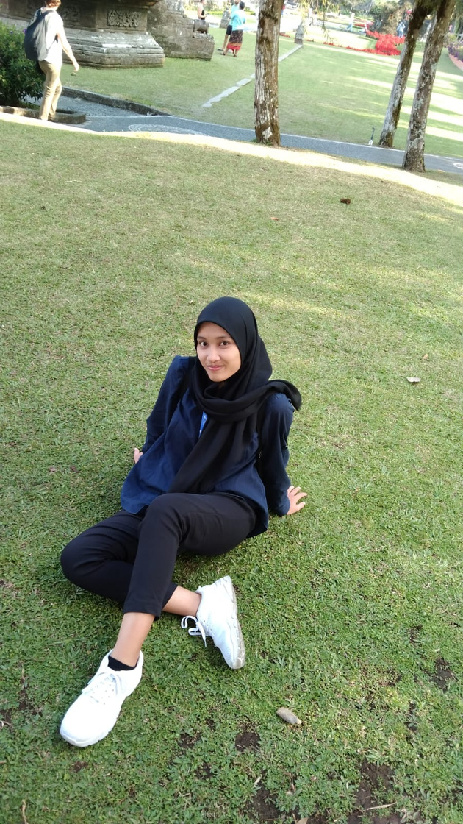
BootcampDibimbing
Dibimbing.id
HELLO!
I’M SABRINA
Saya merupakan lulusan S1 Teknik Industri UPN “Veteran” Jawa Timur. Selama berkuliah saya aktif dalam berbagai organisasi, kepanitiaan, dan menjadi asisten laboratorium. Saya tertarik dengan data analyst, hal ini saya kembangkan dengan mengikuti bootcamp yang diselenggarakan oleh Dibimbing.id bertema “Faculty of Data: Data Science and Analyst”.

Slide 3
BootcampDibimbing
Dibimbing.id
DAY 1 -
Career Class and Introduction Relevant Career with Bootcamp Program
Gambaran umum industri data
Bootcamp Dibimbing ada 4 fakultas
UI/UX & Graphic Design
PMPM + Business Analyst
Data Science
Business Intelligence
Data Engineer
AI Machine Learning
Data
Business & Marketing
IT & Software Development
Product & Design

Slide 4
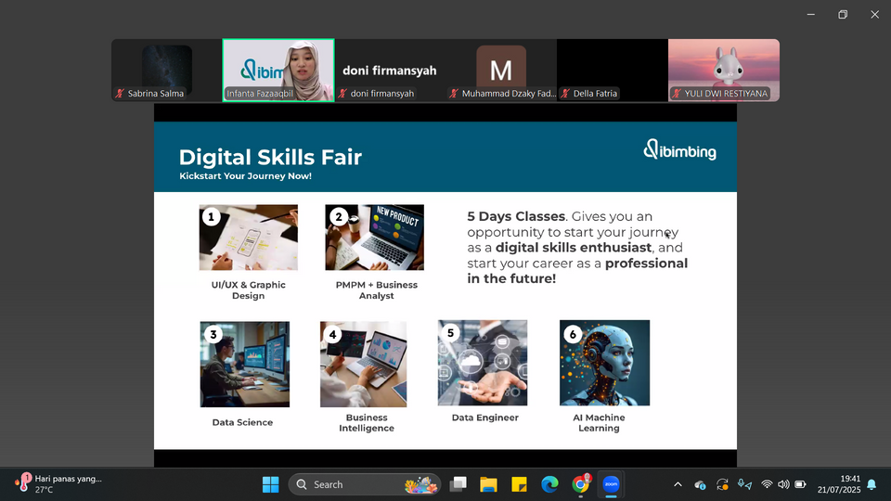
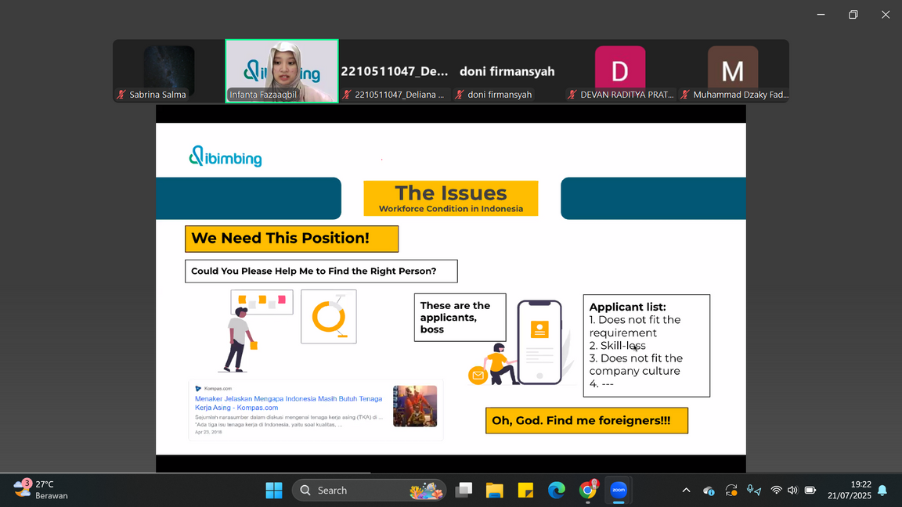
BootcampDibimbing
Dibimbing.id
DOKUMENTASI

Slide 5
BootcampDibimbing
Dibimbing.id
DAY 2 -
Introduction to Phyton
Apa itu Phyton?
Tools (IDE) untuk Phyton
Phyton adalah bahasa pemrograman tingkat tinggi dan berorientasi objek, sehingga lebih mudah dibaca manusia dan fleksibel digunakan. Phyton dapat digunakan untuk pembuatan game, website, dan automasi. Phyton memiliki banyak library dan package, seperti pandas, nupy, scikit-learn, dll.
Google Collab
Jupyter Notebook
VS Code
Anaconda Navigator
IDE: Lingkungan pemrograman terintegrasi, mempermudah menulis, menjalankan, dan menguji kode Phyton.

Slide 6
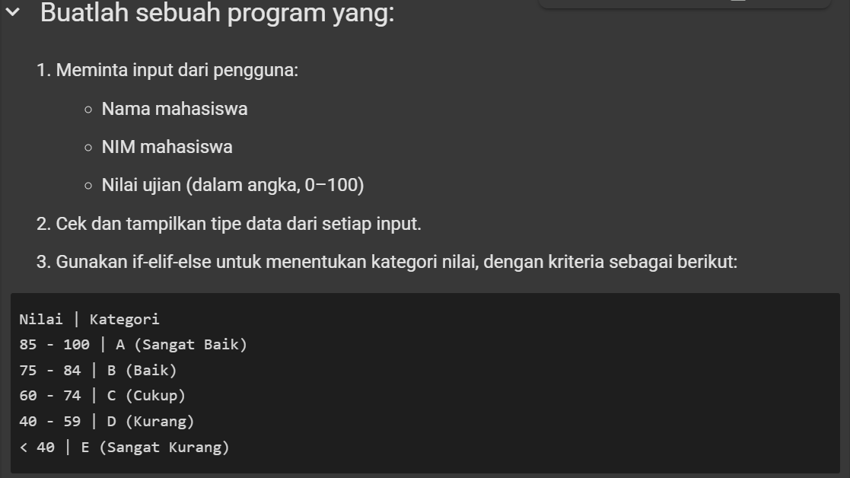
BootcampDibimbing
Dibimbing.id
MY PROJECTS

Slide 7
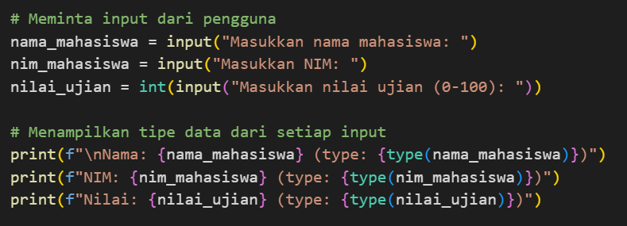
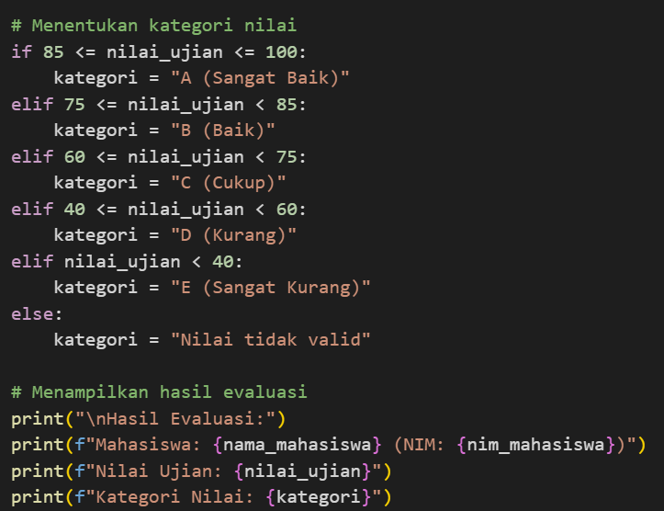
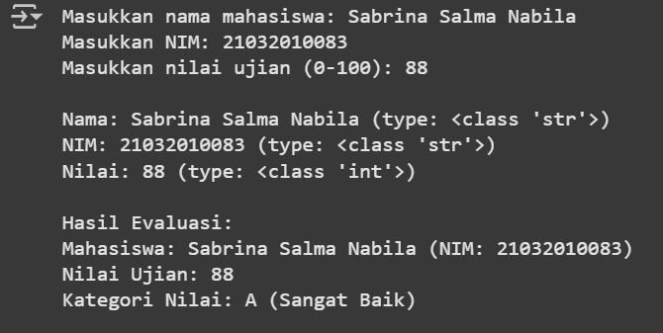
BootcampDibimbing
Dibimbing.id
OUTPUT

Slide 8
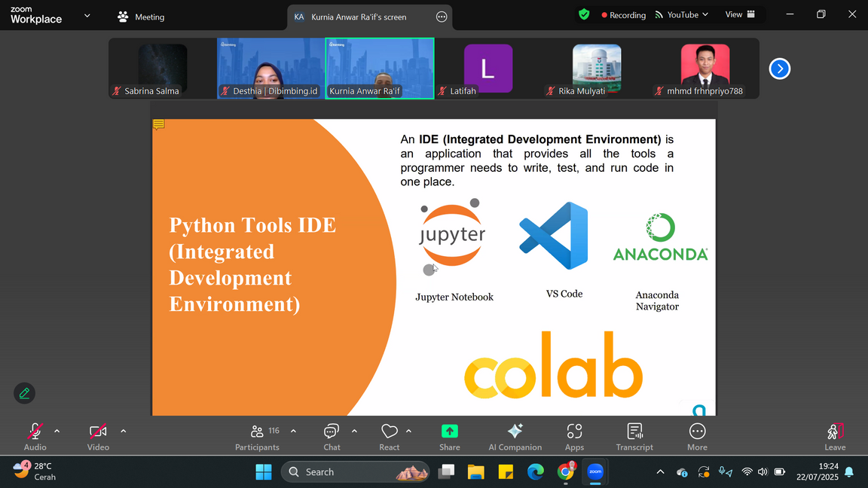
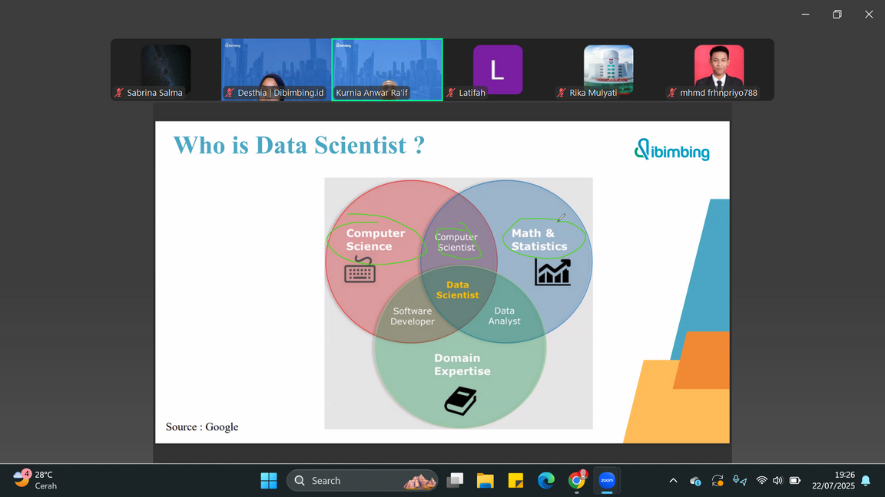
BootcampDibimbing
Dibimbing.id
DOKUMENTASI

Slide 9
BootcampDibimbing
Dibimbing.id
DAY 3 -
Exploratory Data Analysis (EDA)
Apa itu EDA?
Proses Dasar EDA
Proses analisis awal data yang bertujuan untuk memahami karakteristik, struktur, dan komponen penting dari dataset sebelum melakukan analisis statistik atau pemodelan prediktif lebih lanjut.
Data Cleaning
Handling Missing Value
Handling Outlier

Slide 10
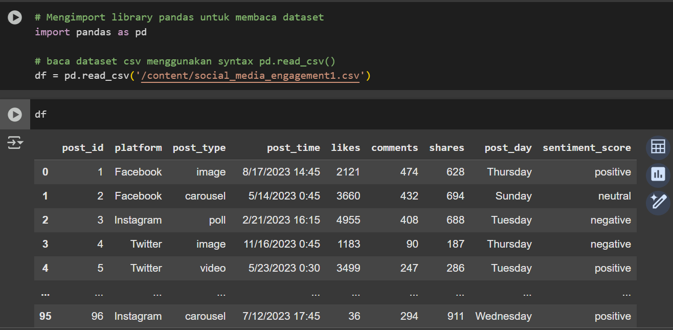
BootcampDibimbing
Dibimbing.id
MY PROJECTS
Memanggil/Memasukkan Dataset

Slide 11
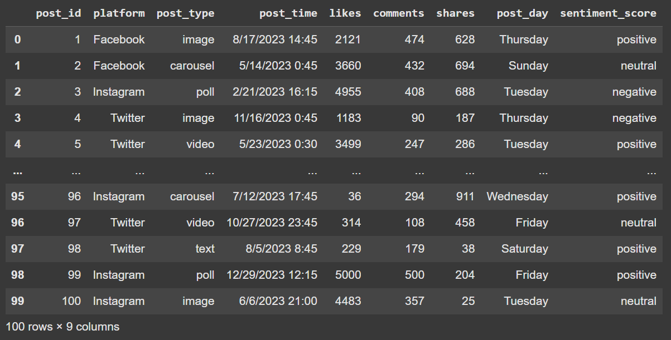
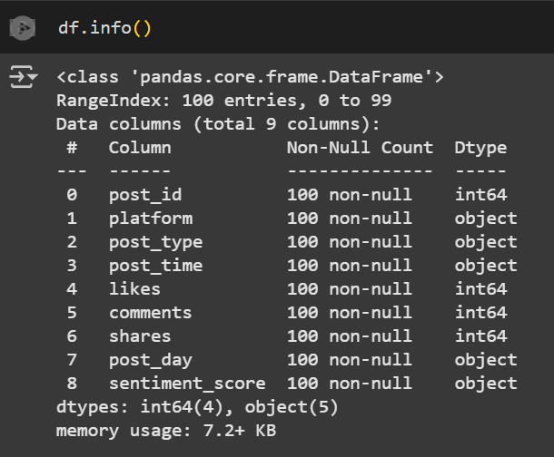
BootcampDibimbing
Dibimbing.id
OUTPUT:
Dataset
Ringkasan Data

Slide 12
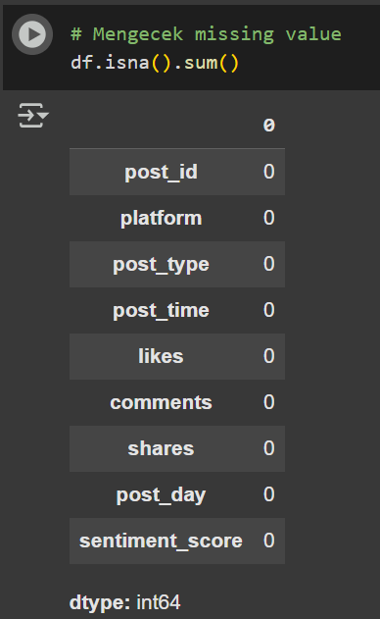
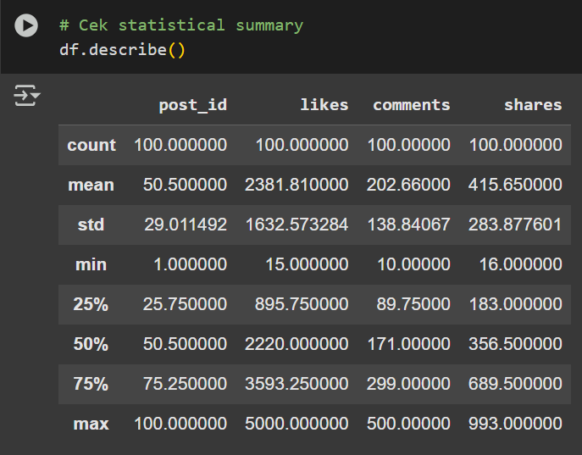
BootcampDibimbing
Dibimbing.id
OUTPUT:
Missing Values
Statistical Summary

Slide 13
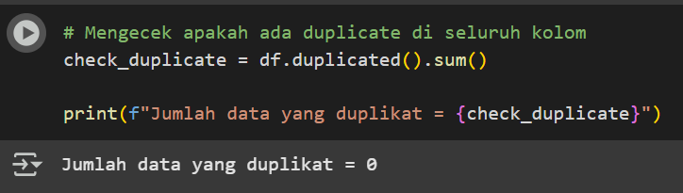
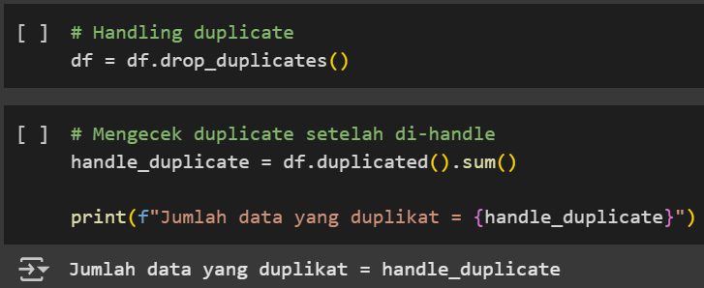
BootcampDibimbing
Dibimbing.id
OUTPUT:
Duplicate

Slide 14
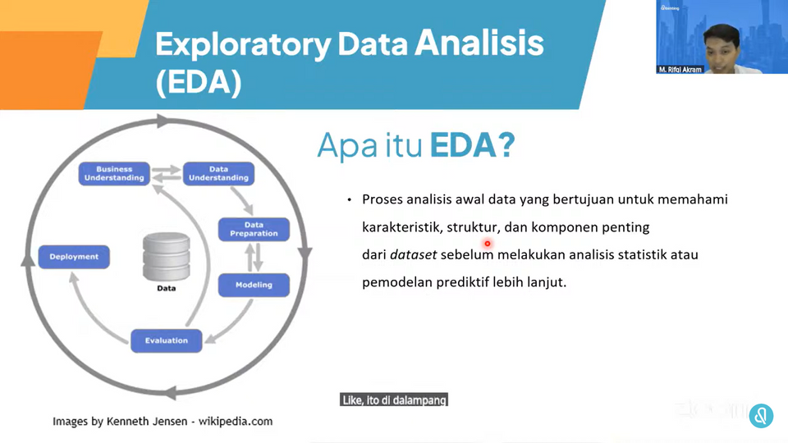
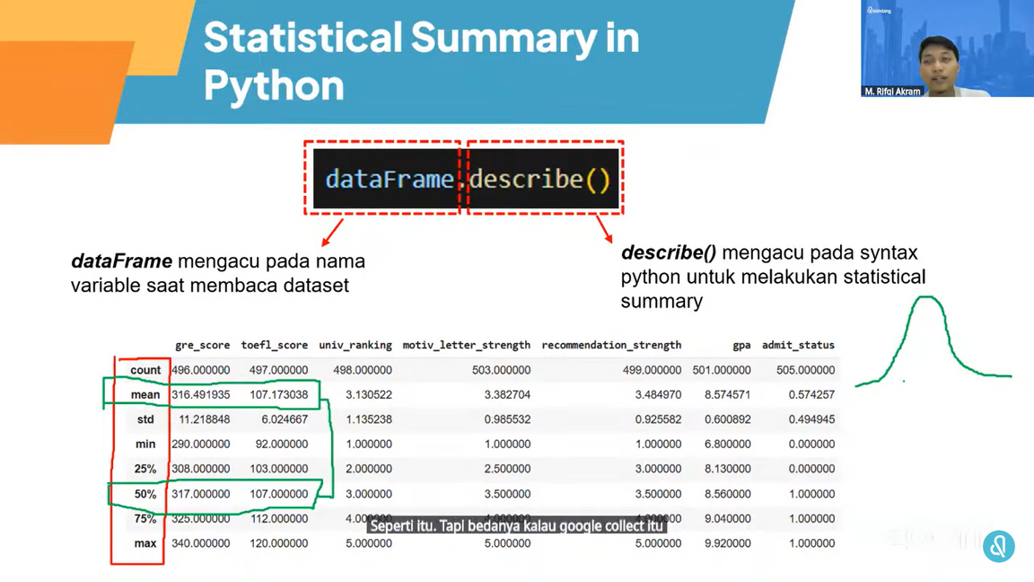
BootcampDibimbing
Dibimbing.id
DOKUMENTASI

Slide 15
BootcampDibimbing
Dibimbing.id
DAY 4 -
Portofolio Building
Tujuan Portofolio
Tips Publikasi Portofolio
Gabungan antara value, skill, and knowledge.
Membedakan dari kandidat lain.
Membangun kepercayaan dari klien/perekrut.
Banyak perusahaan mengecek media sosial dan GitHub saat menilai kandidat.
Buat judul menarik
Konten deskriptif tapi efektif
Tampilkan nilai bagi pembaca
Maksimal 2 kalimat per paragraf
Letakkan link GitHub di kolom komentar
Tampilkan preview proyek
Gunakan hastag yg relevan

Slide 16
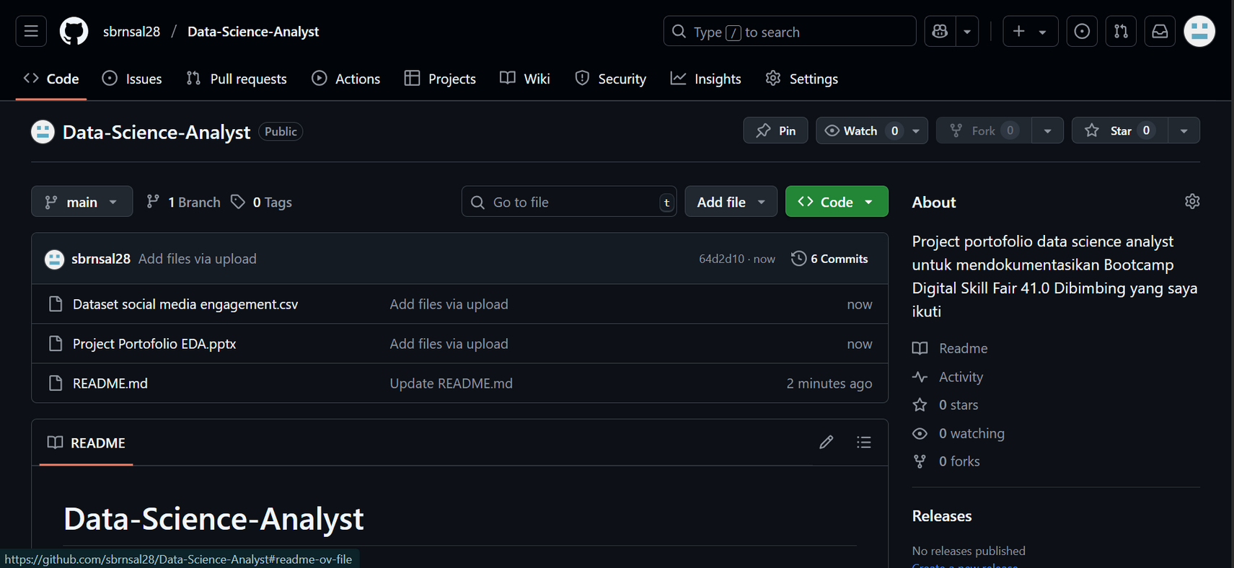
BootcampDibimbing
Dibimbing.id
MY PROJECTS

Slide 17
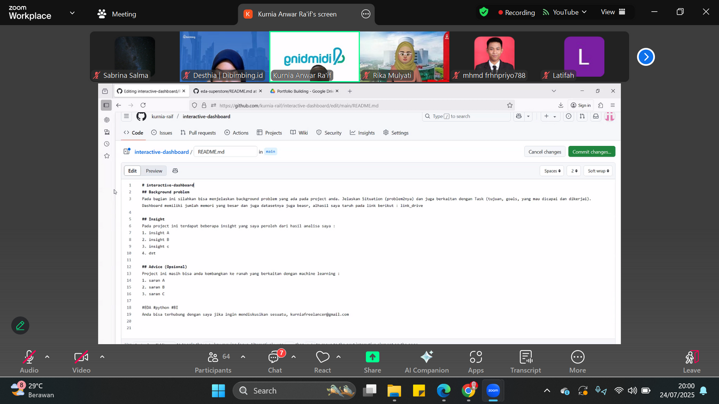
BootcampDibimbing
Dibimbing.id
DOKUMENTASI

Slide 18
BootcampDibimbing
Dibimbing.id
DAY 5 -
Building An Impressive
Resume/CV
Isi CV
77% perekrutan menolak lamaran kerja yg berisi typo/tata bahasa buruk.
39% manajer HR hanya melihat lamaran kurang dari 1 menit.
9% menghabiskan kurang dari 30 detik untuk menyaring CV atau lamaran kerja.
Personal Detail
Profile Summary
Professional/Organizational Experience
Educational Background
Skill (Technical & Soft skill, Languange)

Slide 19
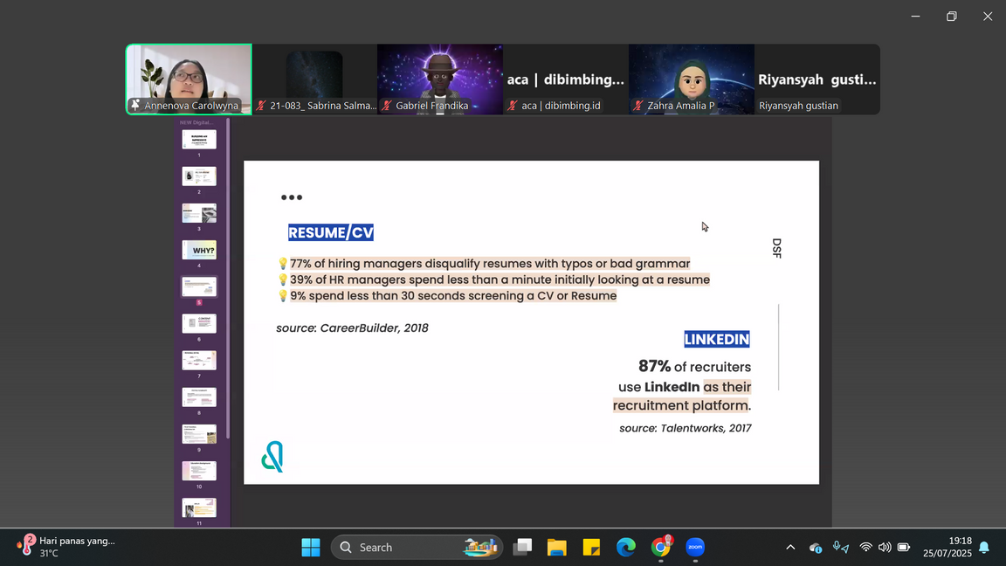
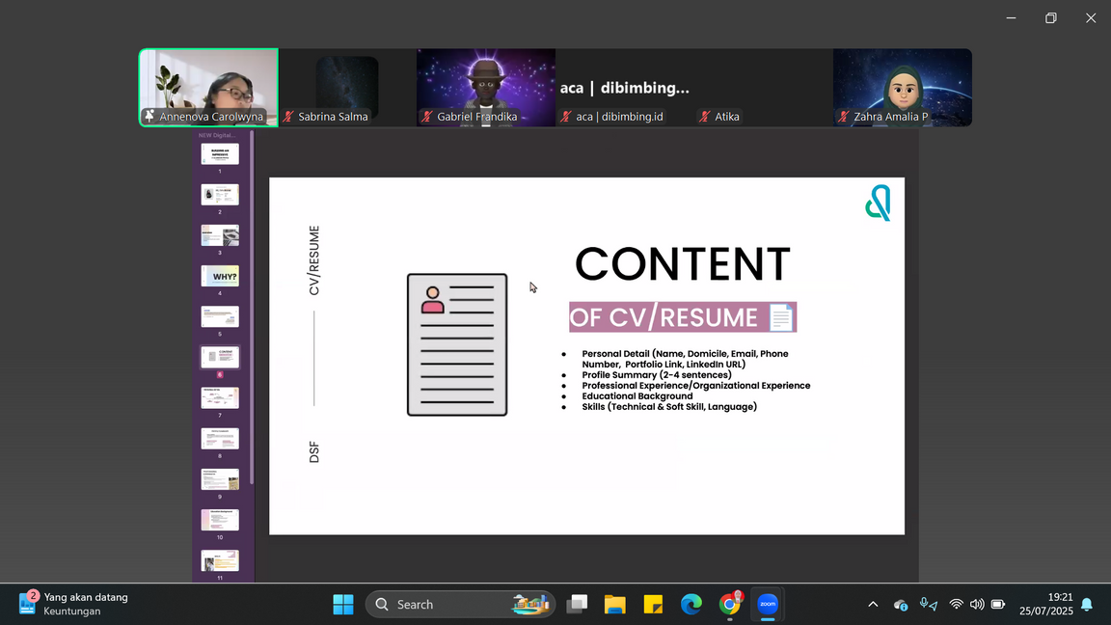
BootcampDibimbing
Dibimbing.id
DOKUMENTASI

Slide 20



BootcampDibimbing
Dibimbing.id
THANK YOU
for your attention
082110196549
https://github.com/sbrnsal28
sabrinasalmanabila@gmail.com

